Slide 1
PLIN033
Deriv – nástroj pro testování derivačních vztahů ve strojovém slovníku a v korpusech

Slide 2
Co dnes chceme?
představit některé funkce Deriv
ukázat na konkrétním příkladu postup práce při extrakci podkladů pro lingvistickou analýzu slovotvorných formací automaticky získaných prostřednictvím Derivu
zadat úkoly na příště

Slide 3
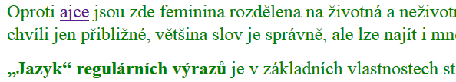
Co je to Deriv?
webové rozhraní
schopnost pracovat s morfologickým slovníkem analyzátoru (m)ajka
propojení s tištěnými slovníky
propojení s korpusy

Slide 4
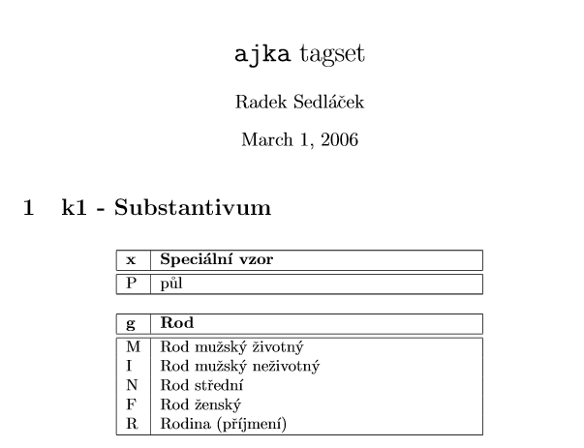
ajka – tagset
http://nlp.fi.muni.cz/projekty/ajka/tags.pdf

Slide 5
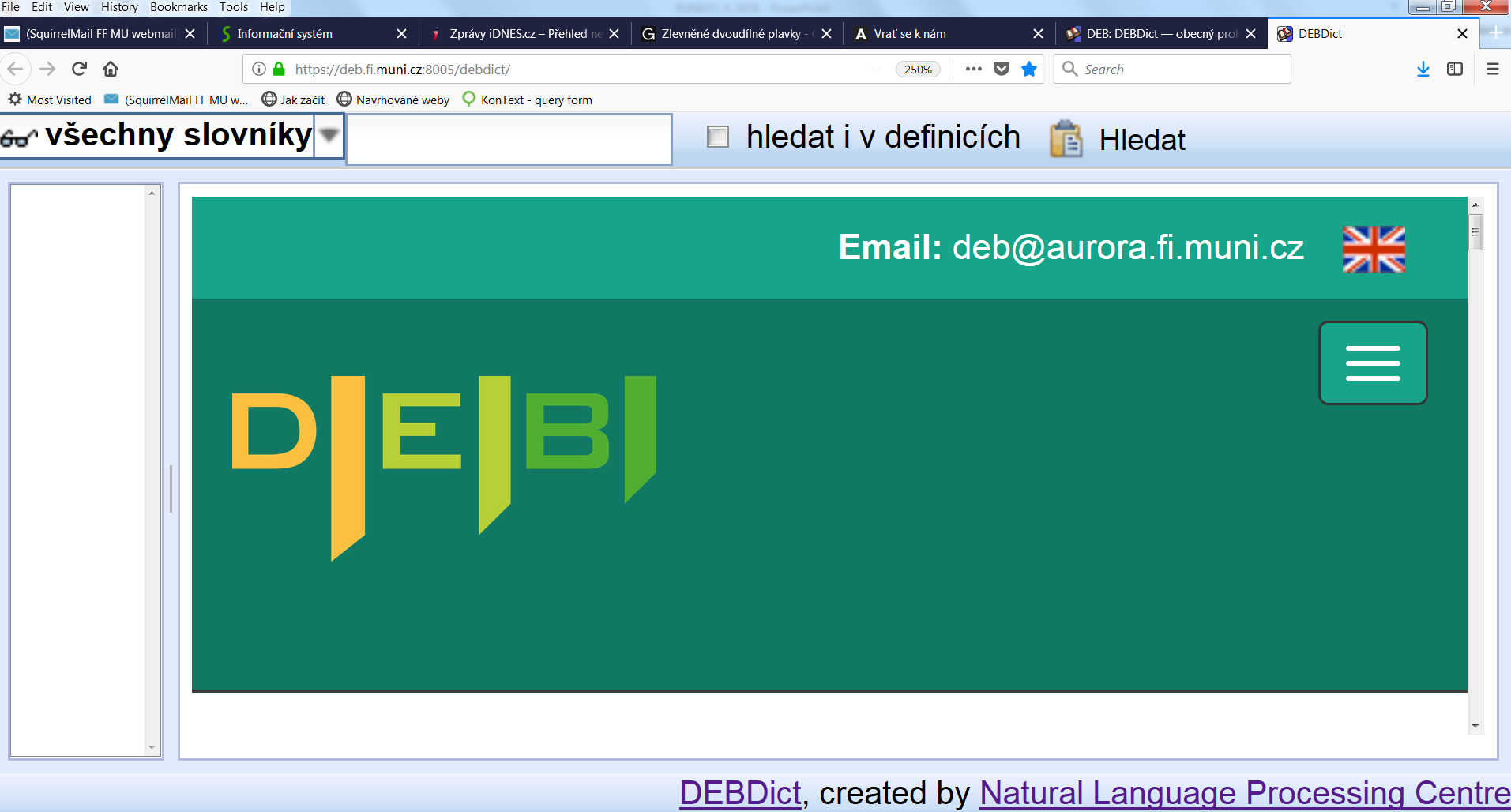
debdict

Slide 6
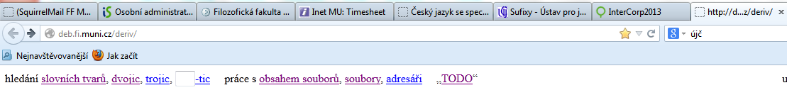
deb.fi.muni.cz/deriv
HESLO: smerk@mail.muni.cz.
Jméno: PLIN033, heslo: plin

Slide 7
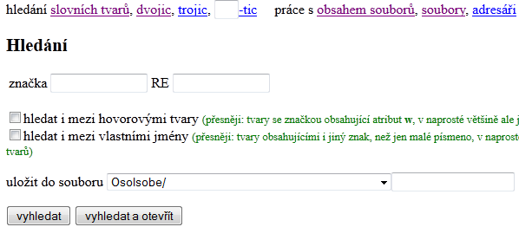
Hledání slovních tvarů
Lze hledat dle značky (brněnský systém - http://nlp.fi.muni.cz/projekty/ajka/tags.pdf)

Slide 8
Co chceme?
Substantiva typu náměstí
Jaké další známe?
Jak je můžeme popsat?
Jaké mají formální vlastnosti?

Slide 9
ná- -í
Substantiva
Neutra
Lemma začíná na ná a končí na í

Slide 10
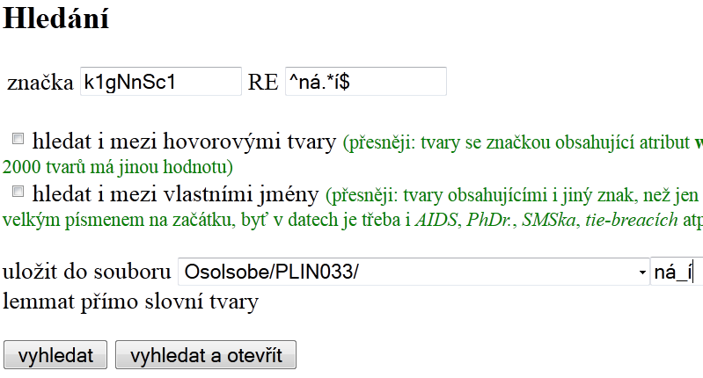
Vyplnění formuláře

Slide 11
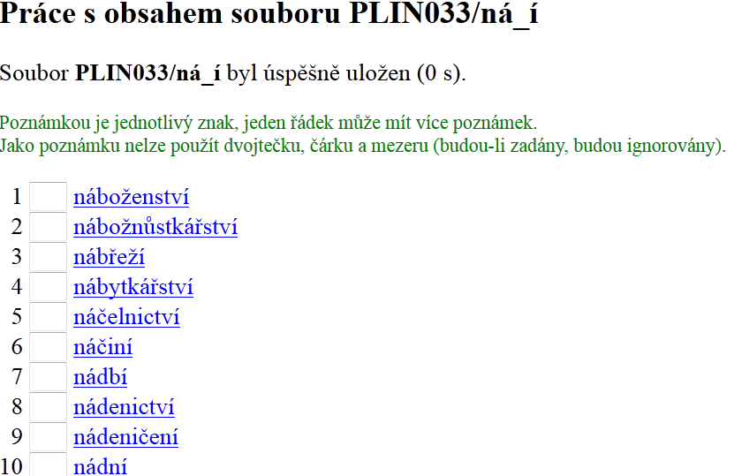
Vyhledat a otevřít
Seznam slov, která odpovídají zadání a která jsou uvedena ve slovníku morfologického analyzátoru ajka

Slide 12
Co lze dále zjistit?
Otevřít soubor
Upravovat jeho obsah
Prohlížet frekvence
Nahlížet do slovníků
Nahlížet do korpusů

Slide 13
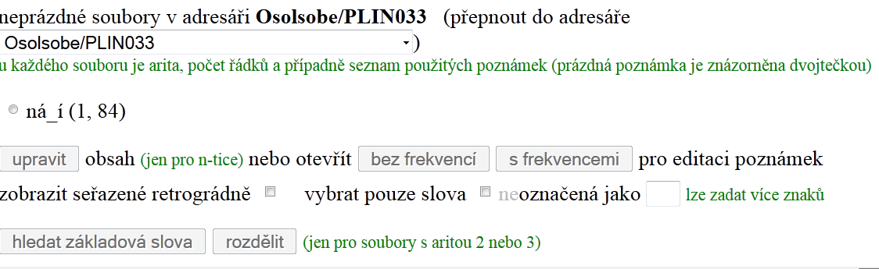
Otevření s frekvencemi

Slide 14
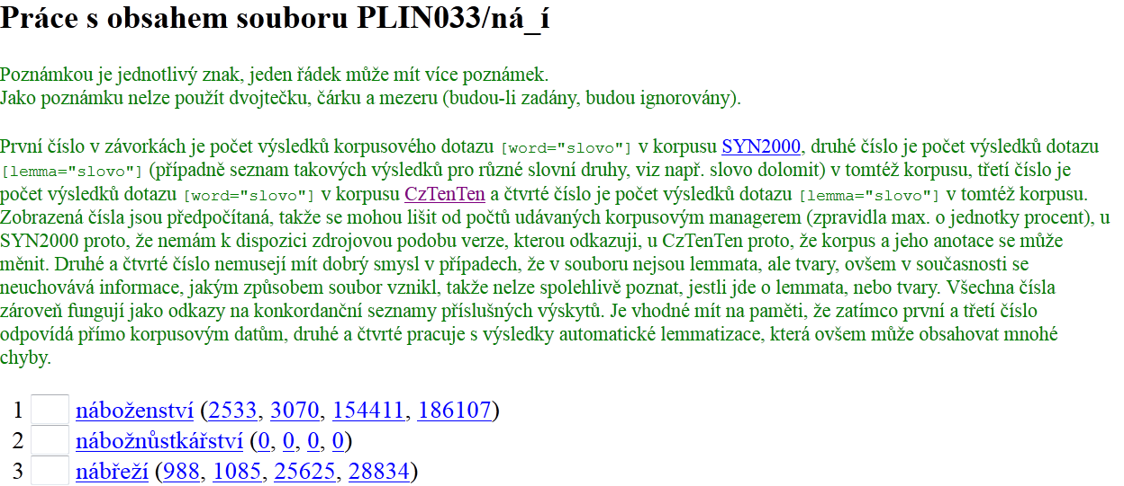
slovo (frekvence)

Slide 15
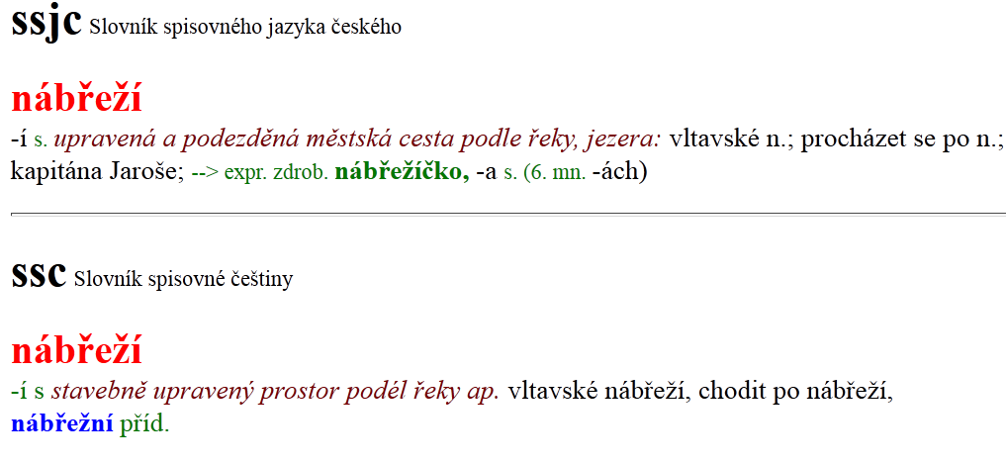
Kliknutím na slovo získáme informace z tištěných slovníků uložených v databázi debdict

Slide 16
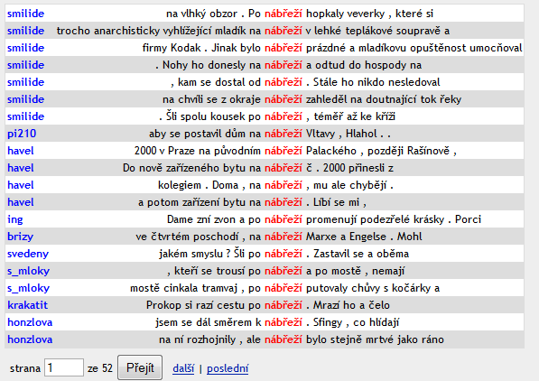
Kliknutím na slovo získáme informace o výskytu v korpusech

Slide 17
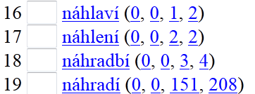
Jak dále ?
Méně obvyklá a méně frekventovaná slova

Slide 18
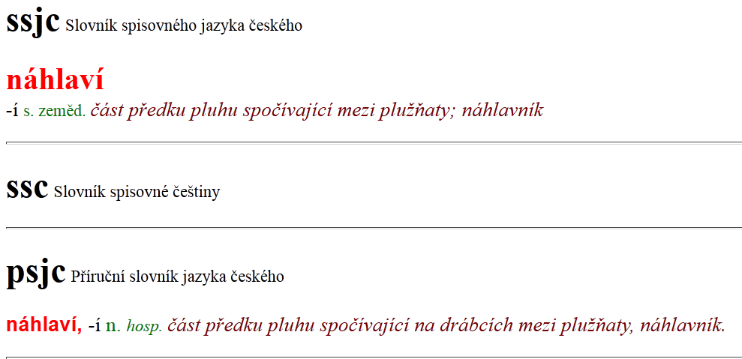
náhlaví

Slide 19
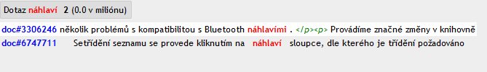
Výskyt v korpusu
Odpovídá význam výskytů nalezených v korpusu významům, které uvádějí tištěné slovníky ?

Slide 20
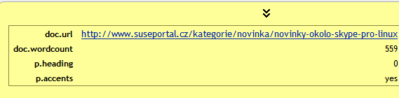
Pohled do zdrojů
Kliknutím na url lze získat u velkých korpusů z webu přístup ke zdrojovým textům

Slide 21
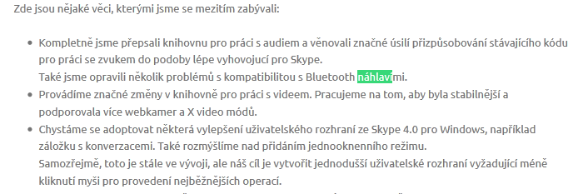
Celý text
Co je to náhlaví?

Slide 22
Lingvistická analýza automaticky vyhledaných dat
Které jednotky nepatří do seznamu substantiv, neuter tvořených cirkumfixem ná- -í?
Projděme seznam (84 jednotek).
Využijme funkce nástroje Deriv označovat nalezené jednotky (okénko mezi pořadovým číslem a slovem).

Slide 23
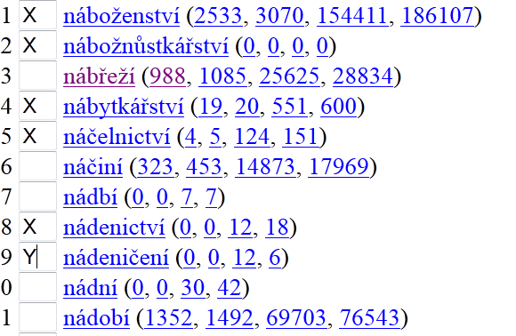
Ruční práce
Co je to nádbí a nádní?

Slide 24
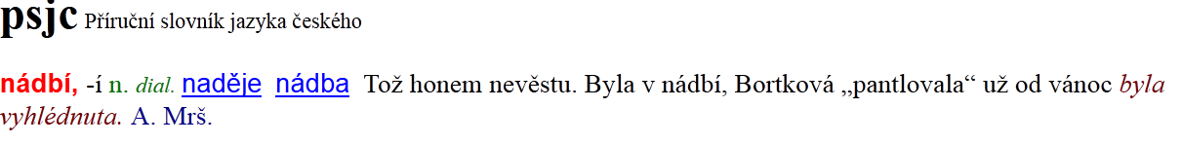
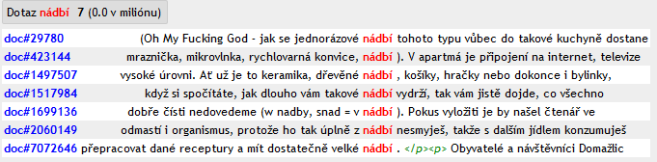
nádbí
Odpovídá výklad ve slovníku významu korpusových vyhledávek?

Slide 25
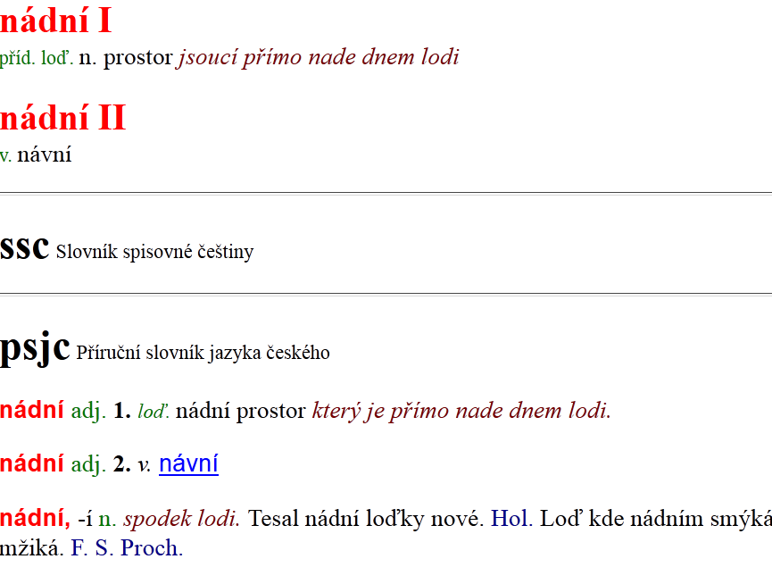
nádní

Slide 26
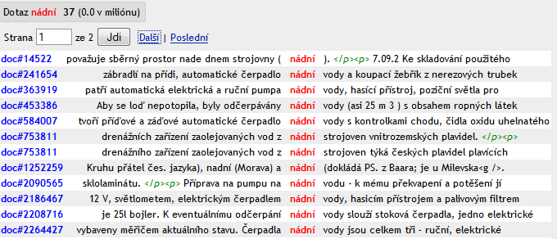
nádní
Odpovídá značkování?

Slide 27
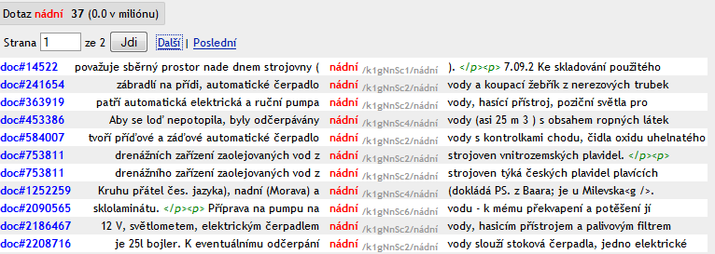
Chyby ve značkách
I adjektivní výskyty jsou označkovány jako substantiva

Slide 28
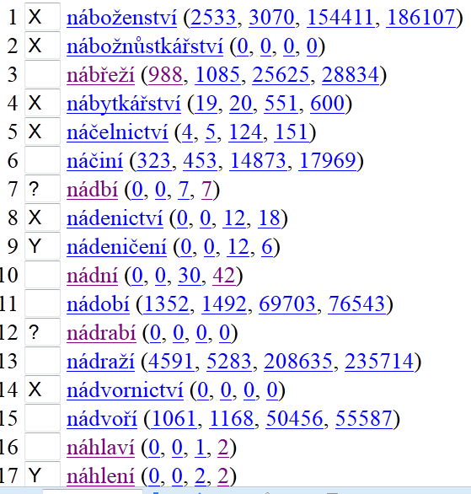
Zvolme značky a vyznačme případy tzv. přegenerování
XY?

Slide 29
Přegenerování a podgenerování jako obecný problém automatické analýzy
Podmínka v zadání je nutná, nikoli dostačující.
Důsledek – přegenerování – výsledek obsahuje data, která jsme vyhledat nezamýšleli.
Důsledek – podgenerování – výsledek neobsahuje data, která jsme vyhledat zamýšleli.

Slide 30
Přegenerované výsledky
Substantiva (kolektiva) na [sc]tví – X.
Dějová jména od sloves začínajících na ná- – Y.
Další (kompozitum názvosloví) – Z.
Podezřelé (chyby ve značkování) – !
Podezřelé (překlepy) – ?

Slide 31
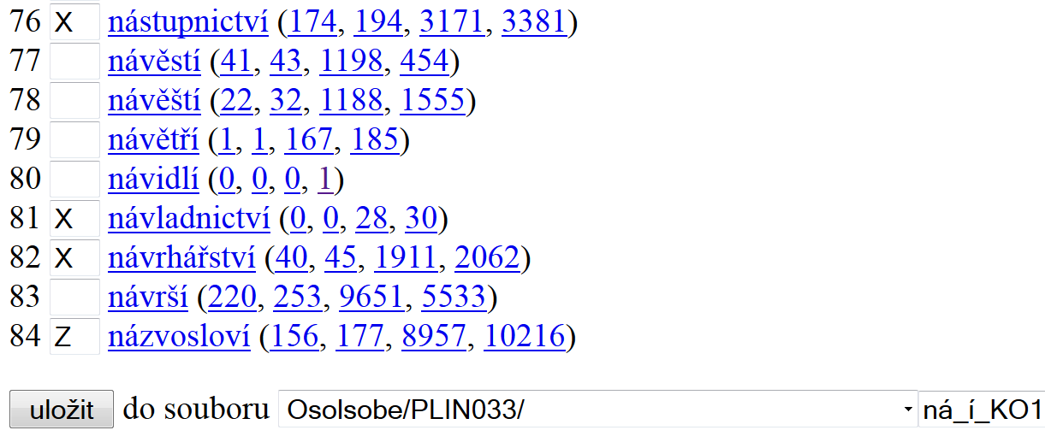
Uložení do nového souboru
Název nového souboru se liší od starého

Slide 32
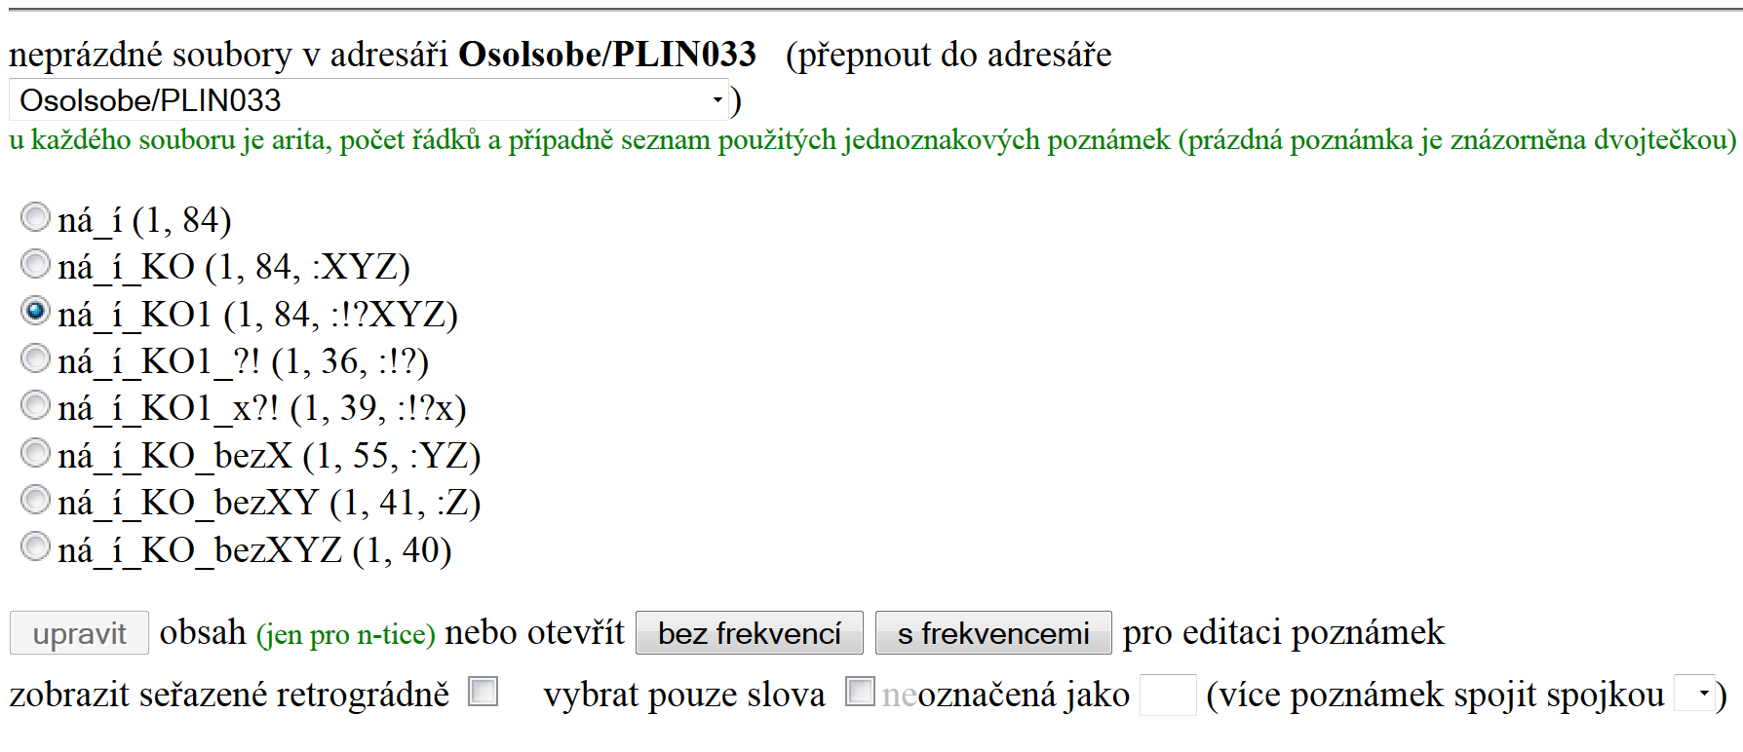
Označkovaný soubor
Funkce vybrat pouze slova označená jako

Slide 33
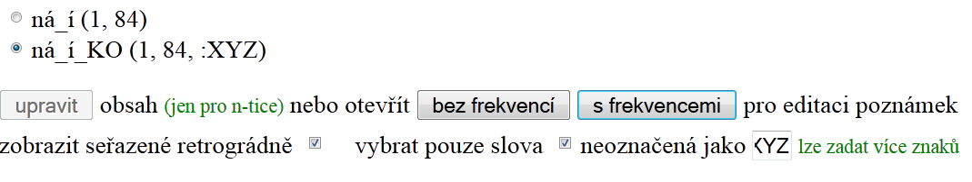
Vybrat slova bez poznámek
Je možné ručně upravit – odstranit přegenerovaná data.

Slide 34
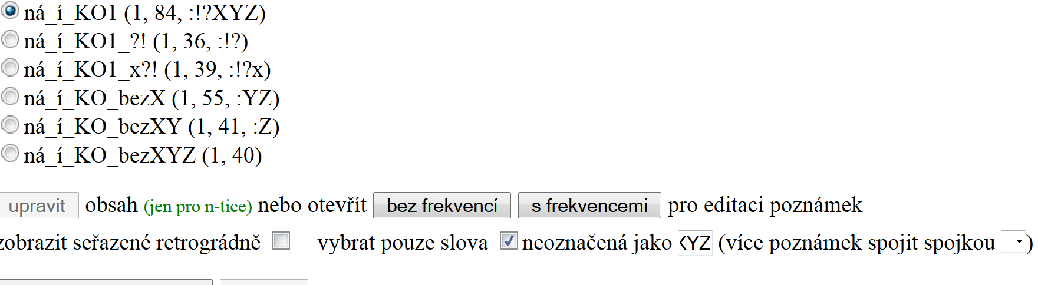
Postup odstranění/výběru ručně označkovaných jednotek
Chceme-li zvolit více poznámek (ručně zvolených značk), pak je třeba zadat volbu pod menu „více poznámek spojit spojkou“.

Slide 35
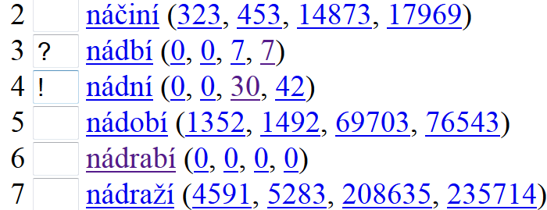
Soubor bez ručně označených dat
neodstranili jsme podezřelé jednotky

Slide 36
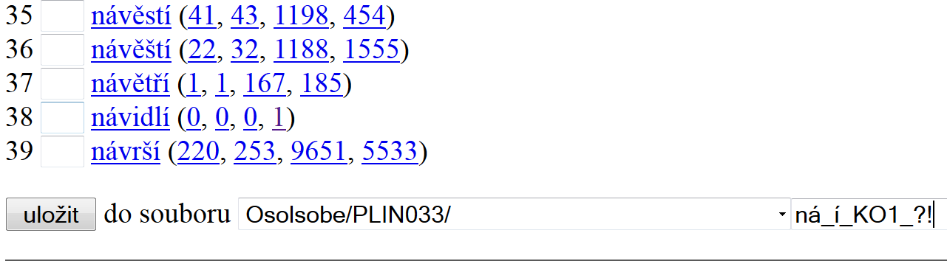
Soubor uložíme
Nový název souboru je např. ná_í_KO1_?!

Slide 37
Další zpracování
můžeme např. odstranit „podezřelé“ jednotky stejně, jak bylo uvedeno výše
můžeme práci odložit
můžeme dále kontrolovat, zda jsme někde neudělali chybu
můžeme se věnovat lingvistickému popisu, např. vytvořit následující slovníkové heslo

Slide 38
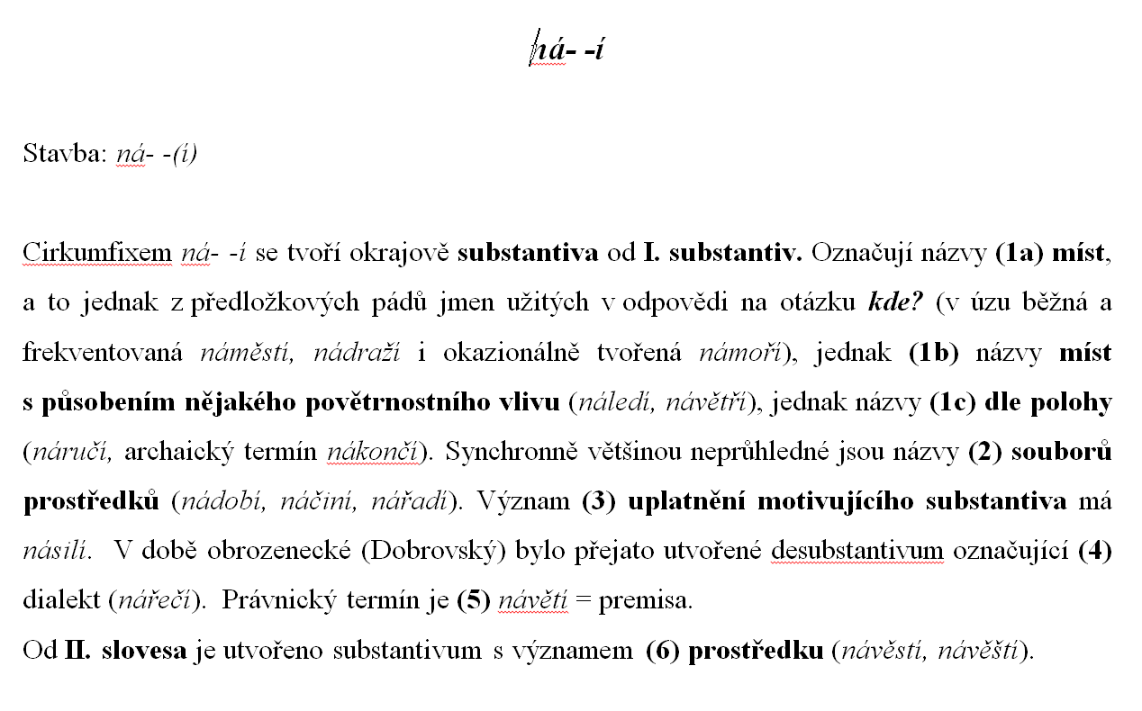
slovníkové heslo
návrh

Slide 39
nebo se na data podívat z hlediska frekvenční analýzy
vybrat slova, která uvadějí slovníky, ale v korpusech se nevyskytují (nebo jde o překlepy)
vybrat slova, která mají velmi nízké frekvence (hapaxy)

Slide 40
Vyhledávání dvojic
Sloveso – maskulinum činitelské jméno na č (topit/topič)
t$/k5.*mF>č/k1gMnSc1
at$/k5.*mF>áč/k1gMnSc1
ít$/k5.*mF>eč/k1gMnSc1
[eí]t$/k5.*mF>ič/k1gMnSc1
ýt$/k5.*mF>yč/k1gMnSc1
á((.|žd)[aeěi])t$/k5.*mF>a$1č/k1gMnSc1
í(.[aeěi])t$/k5.*mF>i$1č/k1gMnSc1
ou(.)it/k5.*mF>u$1ič/k1gMnSc1
í(.)at$/k5.*mF>ě$1ač/k1gMnSc1
ou(.|ch)at$/k5.*mF>u$1ač/k1gMnSc1
ý(.)at$/k5.*mF>y$1ač/k1gMnSc1
ást$/k5.*mF> adeč/k1gMnSc1
ést$/k5.*mF> etač/k1gMnSc1
[éí]ct$/k5.*mF> ekáč/k1gMnSc1

Slide 41
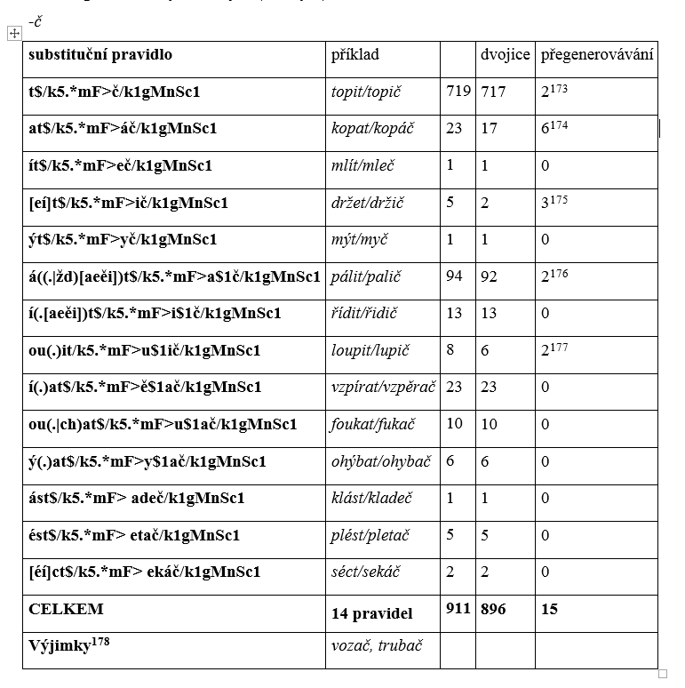
výsledky

Slide 42
Výhody a nevýhody práce s nástrojem Deriv
Korpus i slovník
Slovník obsahuje řadu neužívaných výrazů
Korpus zahrnuje výrazy, které nezná automatický morfologický analyzátor
I ve slovníku jsou zahrnuty výrazy generované automaticky

Slide 43
Hledání automaticky generovaných tvarů a pozorování frekvencí
ý$/k2eAgMnSc1d1>ejší/k2eAgMnSc1d2

Slide 44
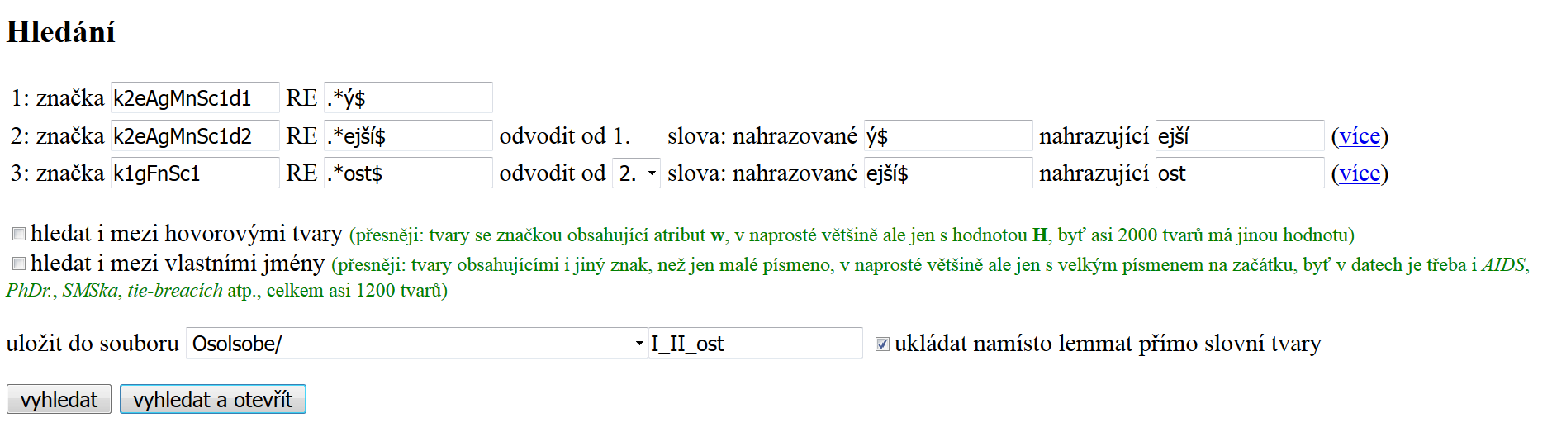
Hledání trojic

Slide 45
Úkol na příště (28. 10.)
Zajistit si přístupová práva ke slovníkům pod debdictem
Zajistit si přístupová práva ke sketchengine
Podle návodu zpracujte substantiva typu -ba (jako služba, stavba, volba, …).
Popište problémy, na které jste při práci narazili a připravte si dotazy k technickým problémům.
Porovnejte svá zjištění s hesly v SAUČ

